Slide 1
Муниципальное казенное дошкольное образовательное учреждение детский сад «Рябинка»
г.п. Куминский
Моя педагогическая находка:
«Эколого – психологические тренинги в детском саду»
Автор: Майшева Любовь Деонисовна, педагог-психолог

Slide 2
Цель: развитие эмоционально – волевой сферы у детей
Задачи:
формировать экологические установки у детей (например, нет «вредных» и «полезных» насекомых), преодоление прагматического отношения к природным объектам;
учить детей приемам саморасслабления, снятия психомышечного напряжения;
учить детей взаимодействию со сверстниками, способствовать сплочению детского коллектива;
формировать у детей умения и навыки практического владения выразительными движениями;
развивать у детей коммуникативные навыки, чувства эмпатии, сопереживания;
развивать мировоззрение, расширение субъективного экологического пространства, коррекция способов взаимодействия с природой;
развивать чувства эмоциональной отзывчивости к природе;
воспитывать эмоциональную отзывчивость детей к природе.

Slide 3
Новизна данного тренинга заключается в том, что он содержит разнообразные этюды, игры и упражнения, воспитывающие волевые качества: терпение, усидчивость, целеустремленность. В дошкольном возрасте ребенок живет в «мире эмоций», его эмоциональная сфера пластична и легко поддается коррекции.

Slide 4
Эколого-психологический тренинг-
Комплексная форма экологического образования, основанная на общей методологии социально-психологических тренингов и направленная на коррекцию и развитие отношений дошкольника к себе (в первую очередь, к своему духовному и физическому здоровью) и к окружающей социоприродной среде.

Slide 5
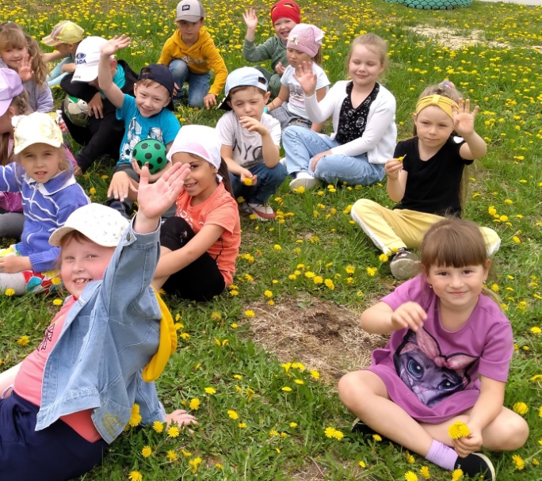
Эколого-психологические тренинги -
дают заметный оздоровительный эффект, снимают психологическую напряженность и настраивают на доброжелательное отношение ко всему живому. Тренинги позволяют сконцентрироваться и выразить свои мысли, ощущения, переживания.

Slide 6
Методическая литература

Slide 7
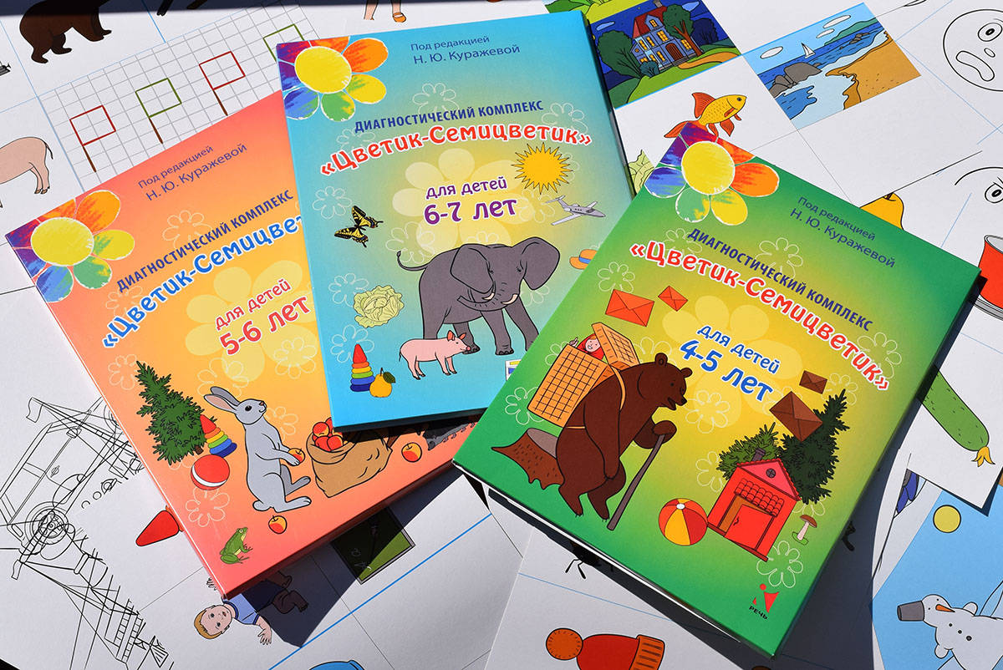
Диагностический инструментарий
Рисуночная методика «Кактус»
Тест Тревожности (Р. Тэммл),
Методика Е.И. Изотовой
Тест «Страхи в домиках»)
Методика на самооценку
Методика М. Люшера «Цветовой тест»
« Лесенка»(В.Г. Шур,С.Г. Якобсон)
Проективный тест «Дом – Дерево – Человек»
Анкета для родителей, разработанная Г.П.Лаврентьевой и Т.М.Титаренко, выявляющая поведенческие нарушения - агрессивность и тревожность ребенка.

Slide 8
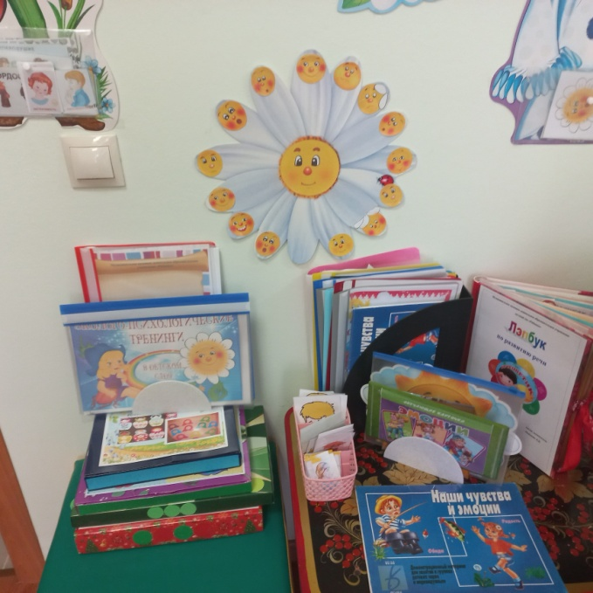
Уголок настроения

Slide 9
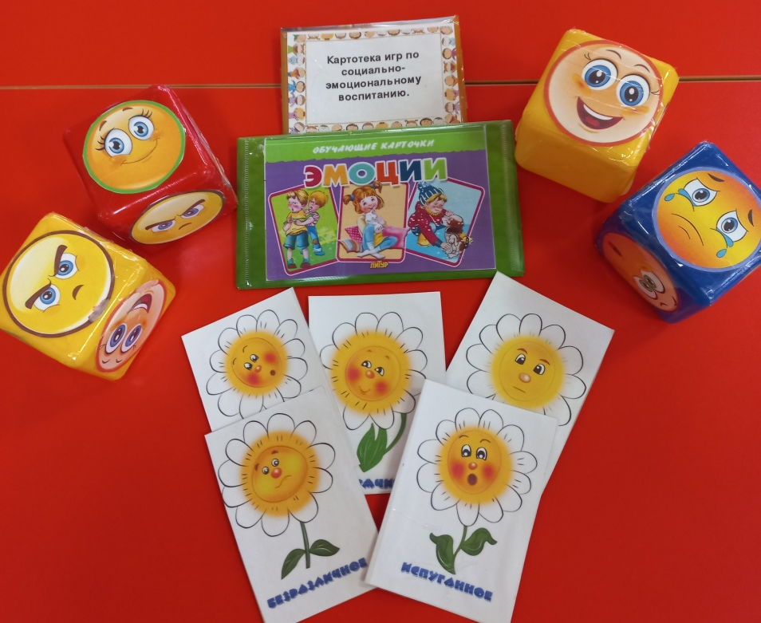
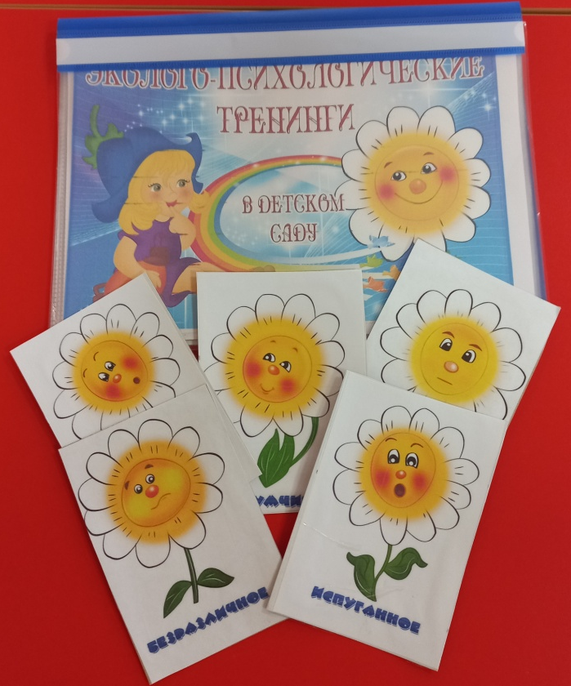
Методический и наглядный материал

Slide 10
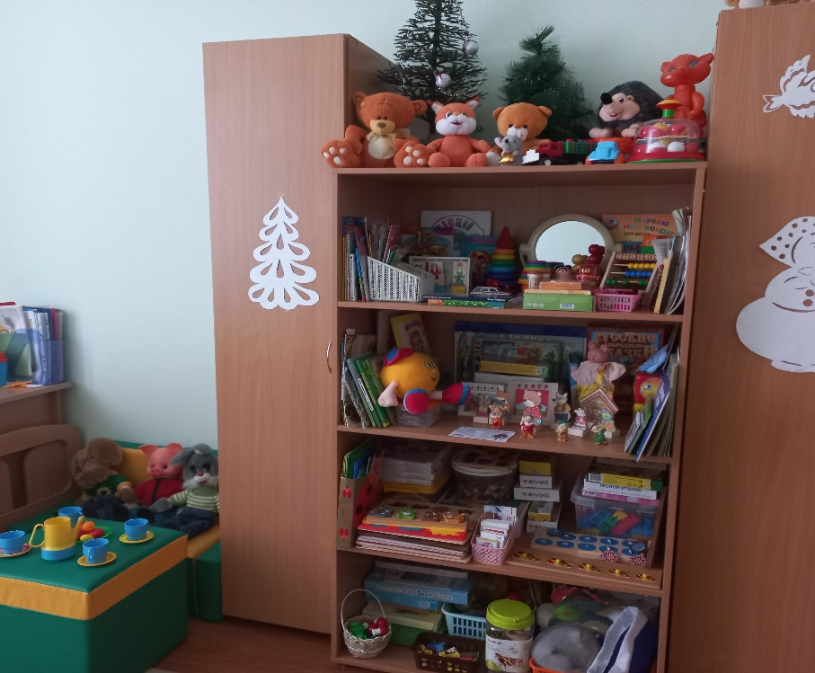
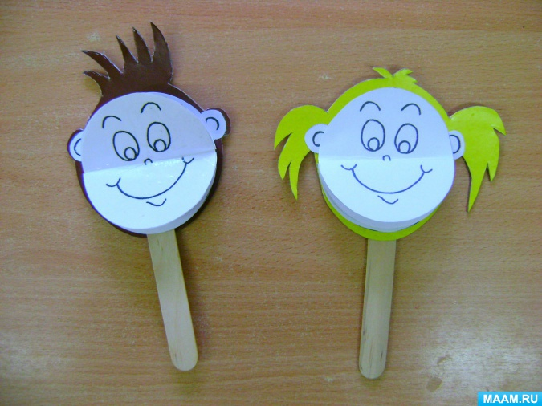
Зеркало эмоций
Настроение «Мальчика и девочки»
Дидактическое пособие «Герои сказок»; «Ромашка настроения»; «Человечки»; «Накорми животное»; «Улыбнись»; Кубик настроения (животные)
Дидактическое пособие «Лепбук»
Демонстрационный материал «Наши чувства и эмоции»
Практические материалы (картотеки пальчиковой гимнастики, психогимнастики, релаксации, и др.).
Набор игрушек и настольных игр.
Кинетический песок
Набор материалов для детского творчества (строительный материал, пластилин, краски, цветные карандаши, бумага, клей)

Slide 11
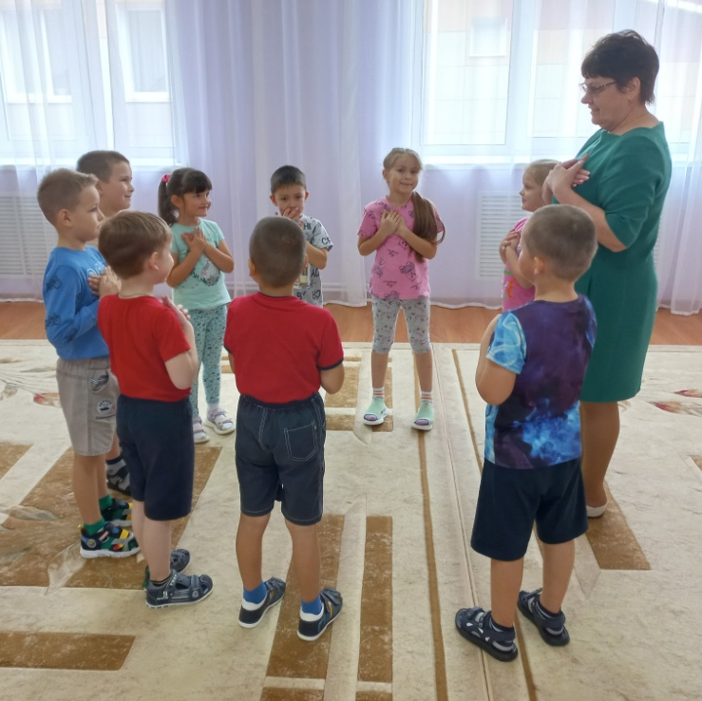
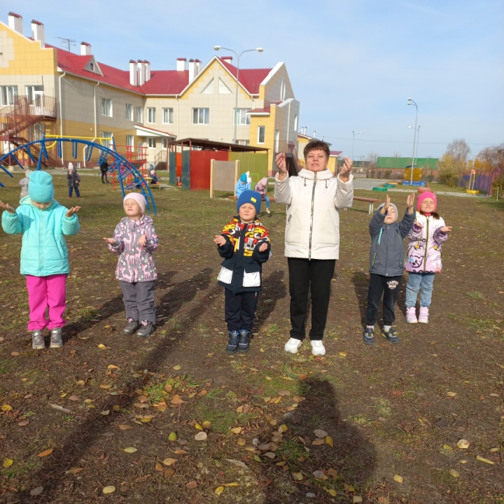
Приветствие «Поздороваемся»
Здравствуй, солнце золотое!
Здравствуй, небо голубое!
Здравствуй, вольный ветерок!
Здравствуй, матушка – земля!
Здравствуй, ты, и здравствуй, Я!

Slide 12
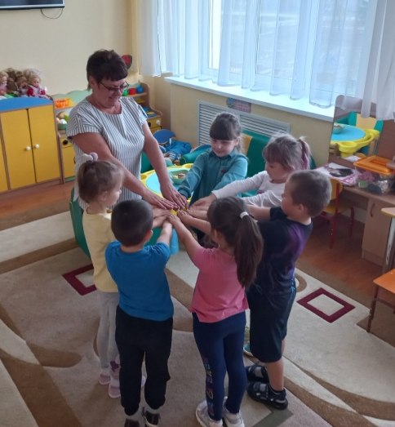
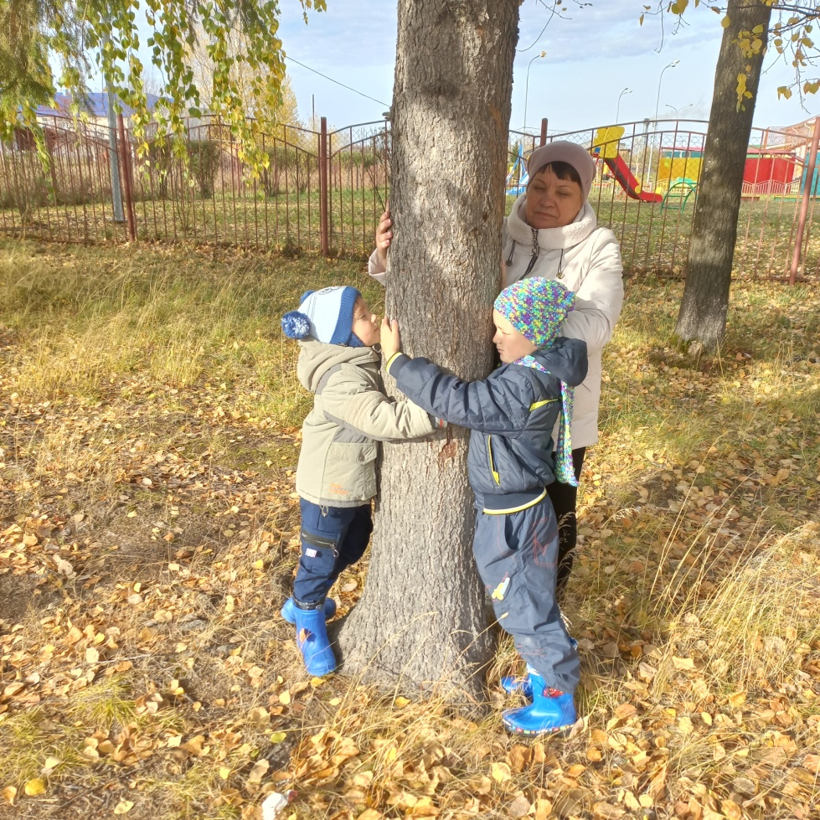
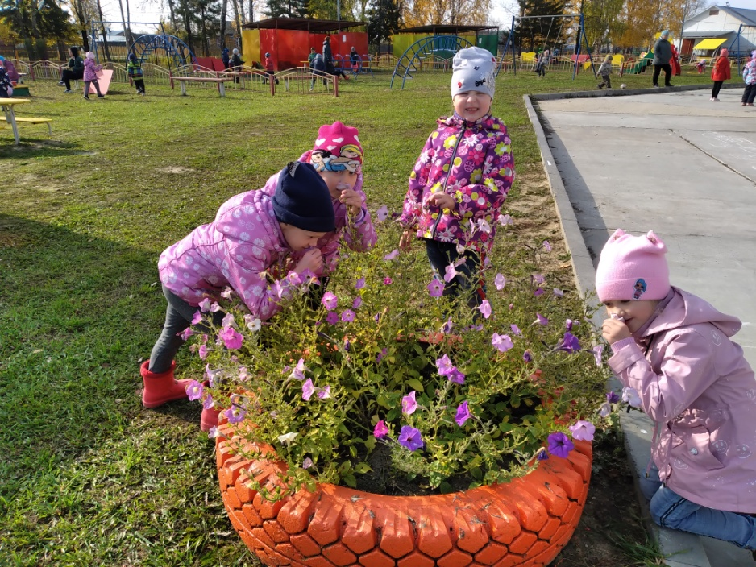
Релаксационные упражнения

Slide 13
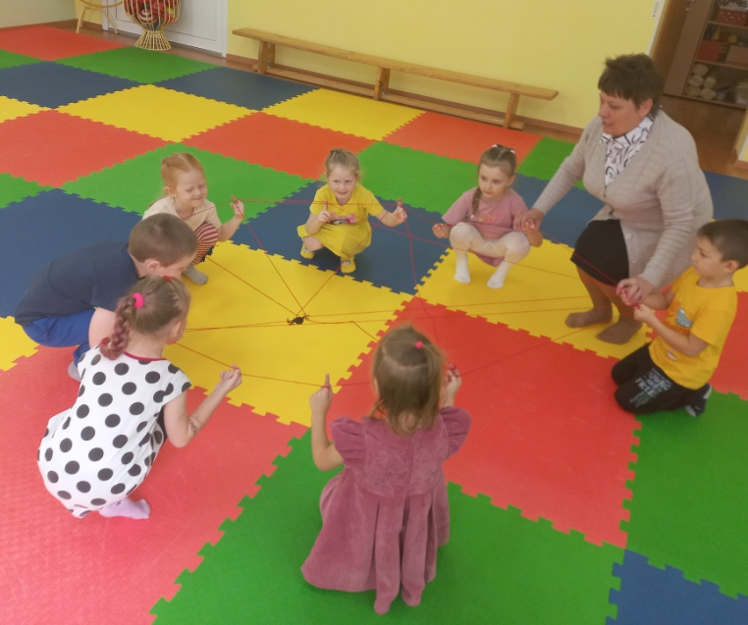
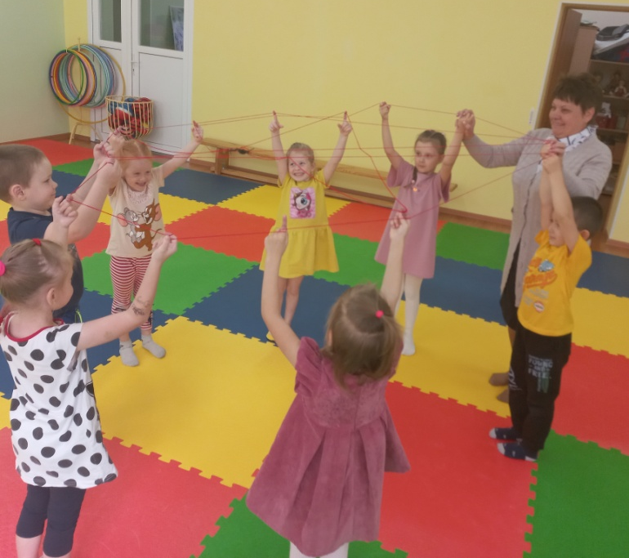
Тренинг «На лесной лужайке» Упражнение «Паук»

Slide 14
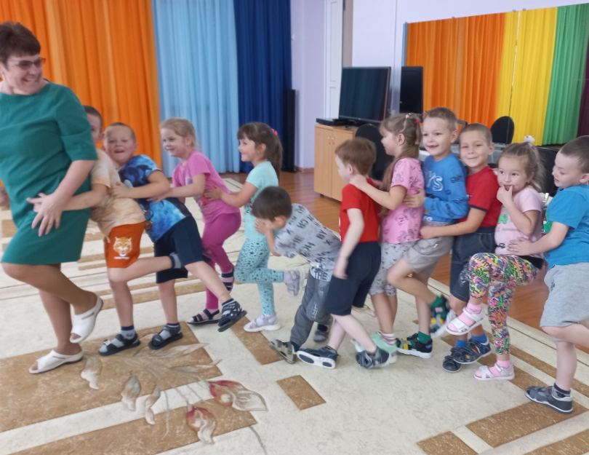
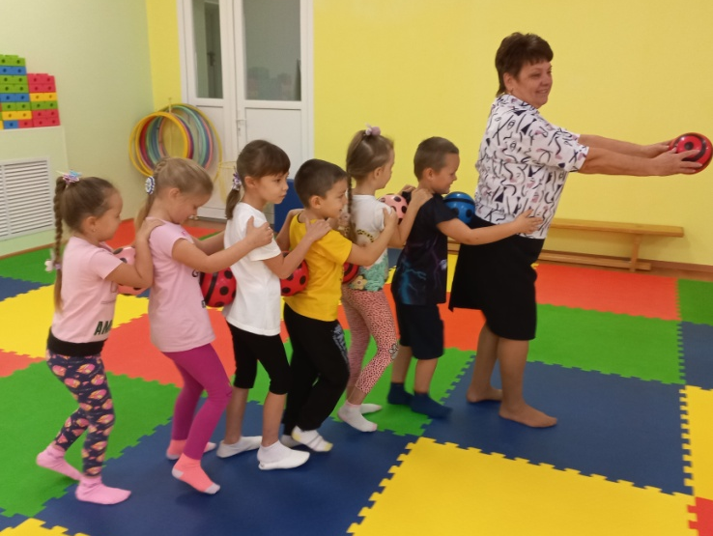
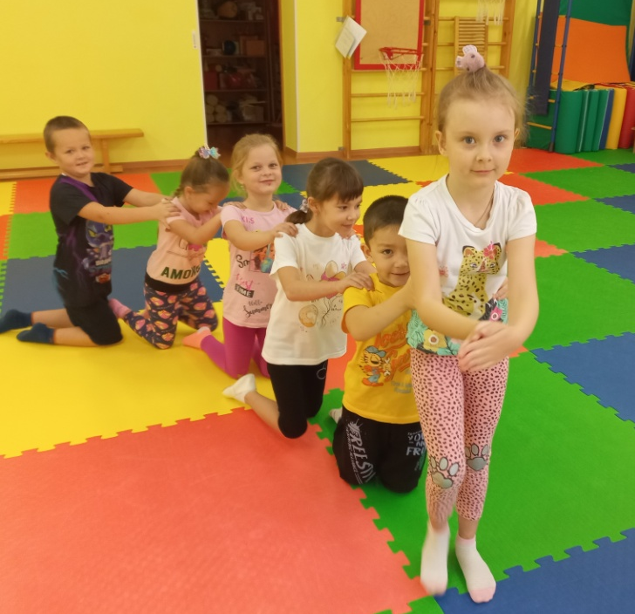
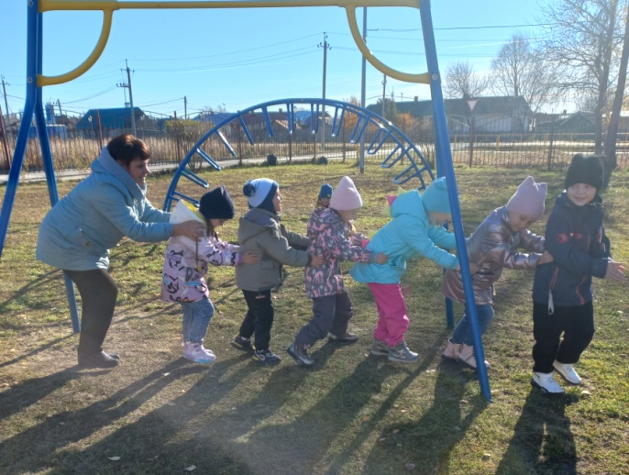
Упражнение «Сороконожка» На снятие у детей телесных зажимов

Slide 15
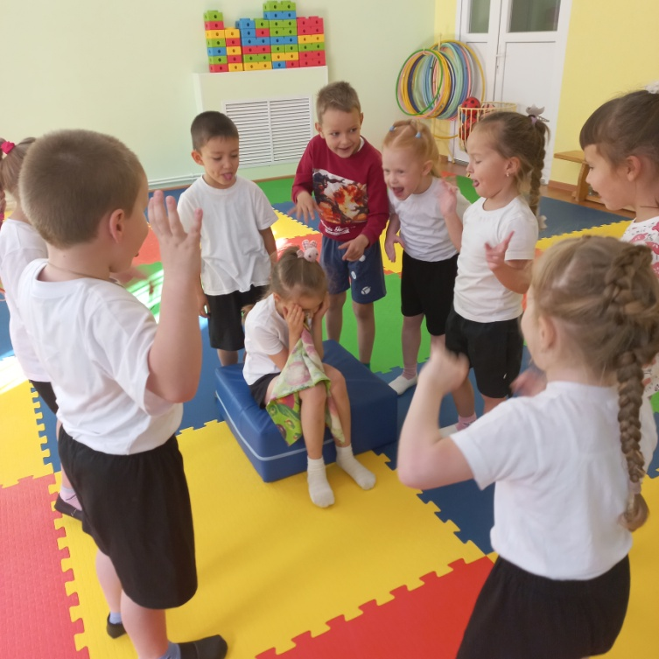
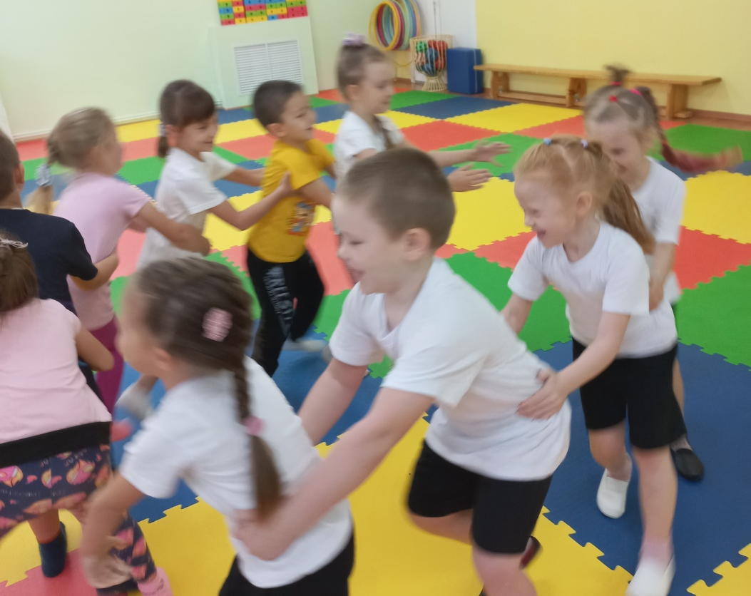
Упражнение «Пчелка Жужа», «Змея, кусающая свой хвост» Игры помогают детям избавиться от имеющихся страхов, снять напряженность и невротические состояния.

Slide 16
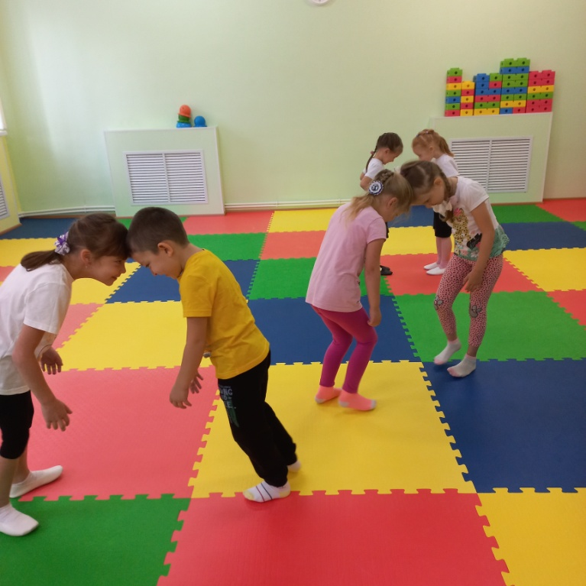
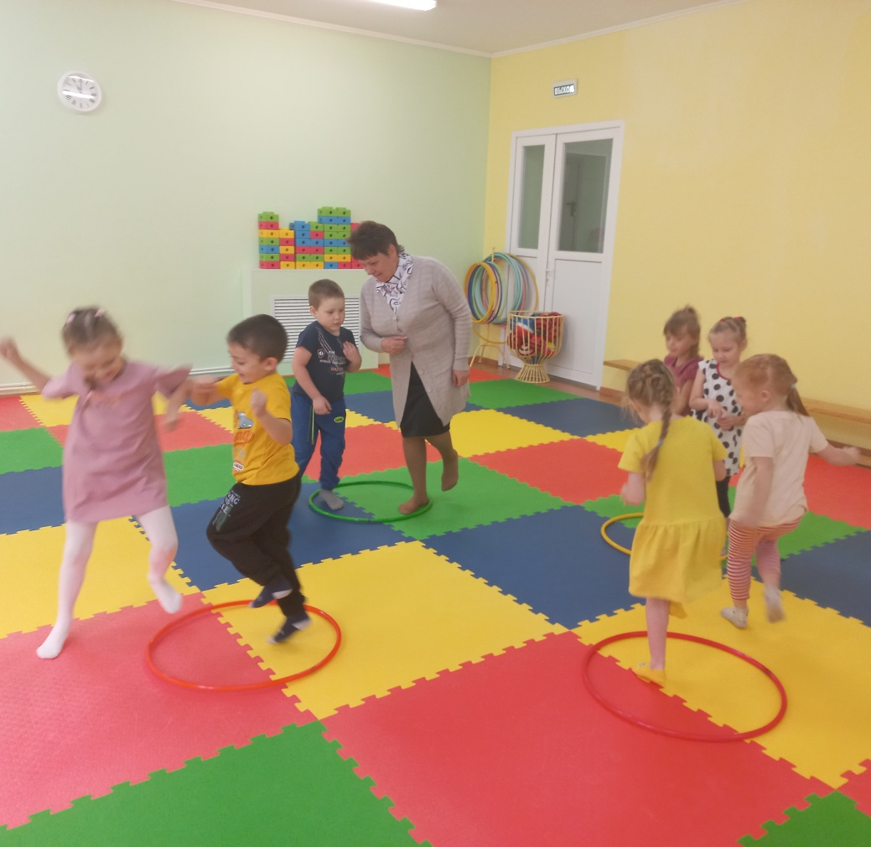
Тренинг «На бабушкином дворе»
Упражнение «Два петуха»,
на снятие агрессивности
у детей
Упражнение «Два барана»
«Рано – рано два барана
Повстречались на мосту..»

Slide 17
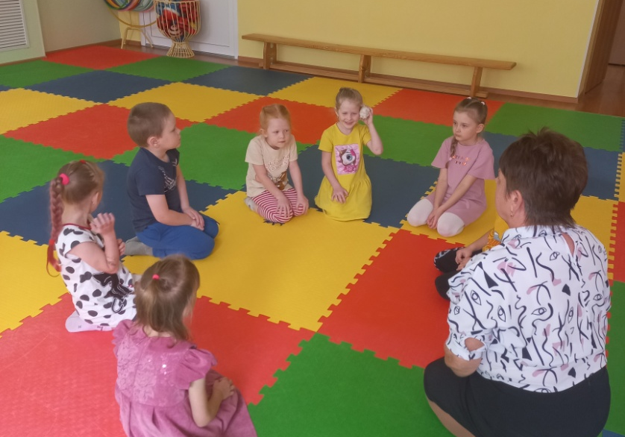
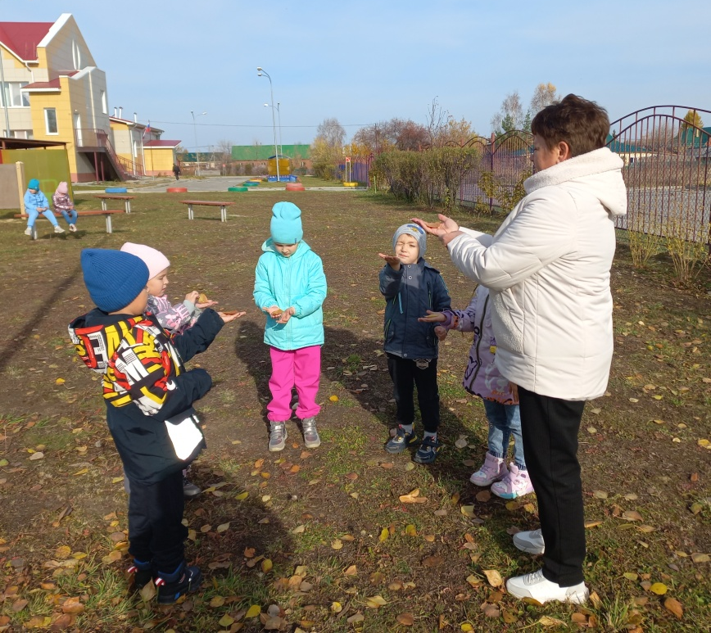
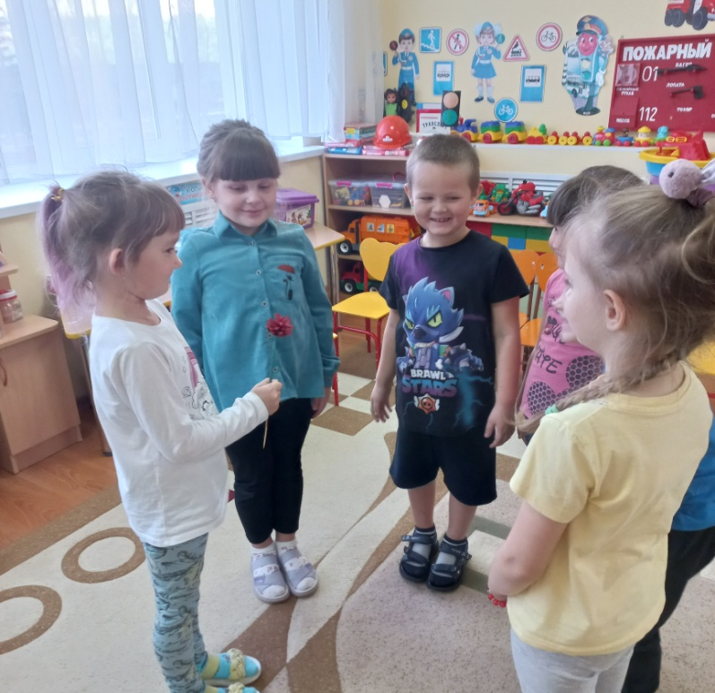
Рефлексивный круг

Slide 18
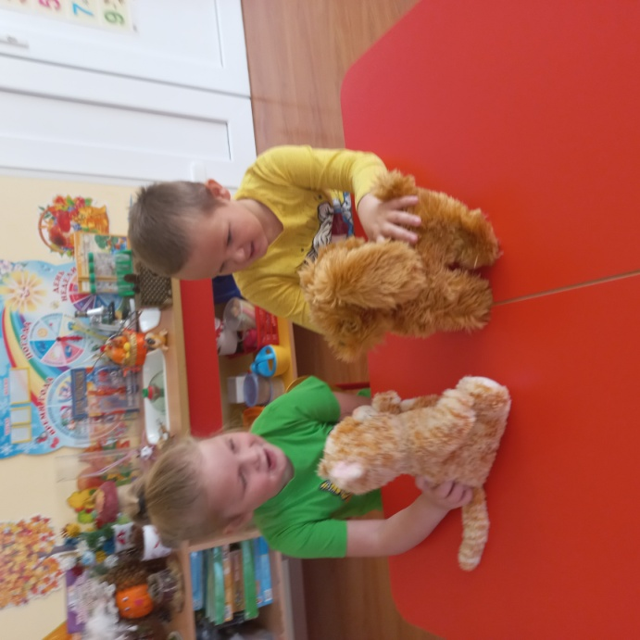
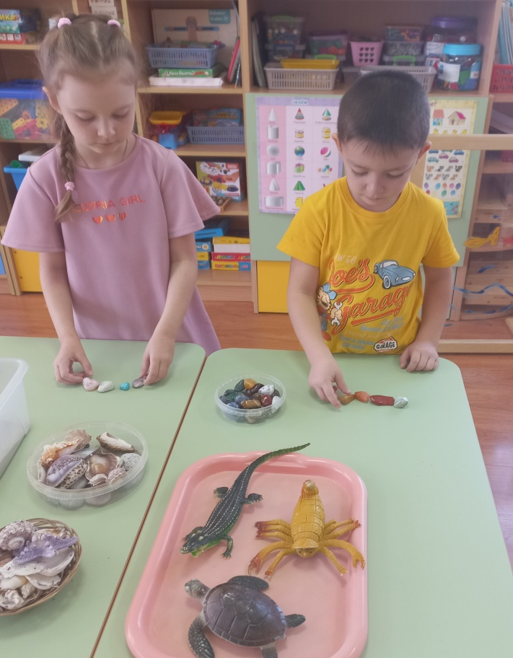
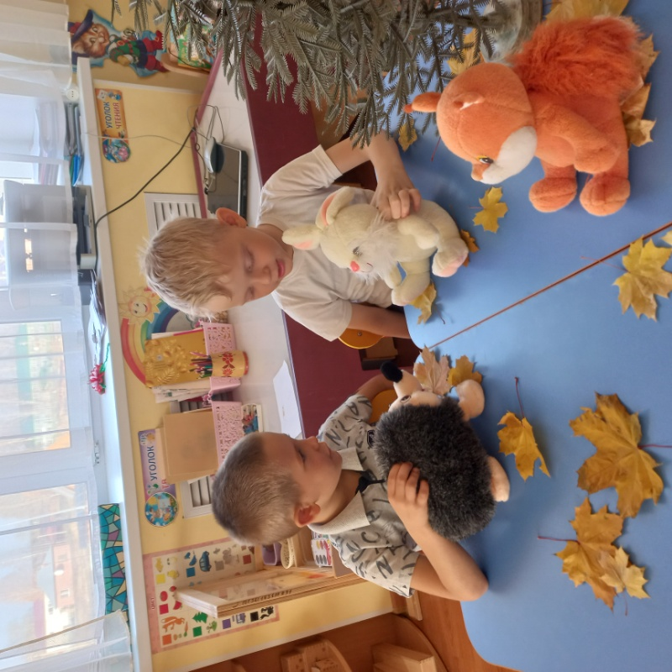
Анималотерапия
Как и у всякого метода, у анималотерапии есть широкий инструментарий. Это символы животных: образы, рисунки игрушки, сказочные герои, общение с которыми безопасно

Slide 19
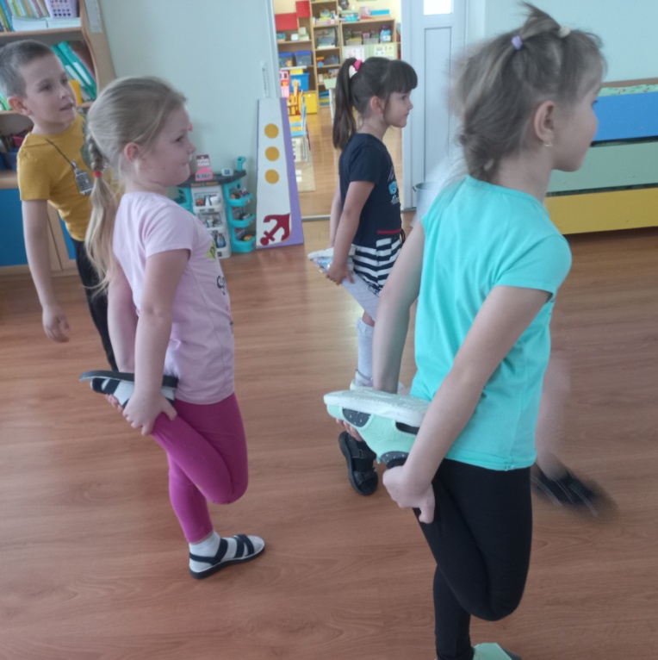
Анималотерапия
Упражнения с использованием элементов, отражающих повадки, позы представителей животного мира полезны. Дети становятся спокойнее, уравновешеннее, у них появляется уверенность в своих силах, развивается усидчивость и воля, снимают мышечные зажимы Упражнение «Поза Цапли», «Поза верблюда», «Поза змеи»

Slide 20
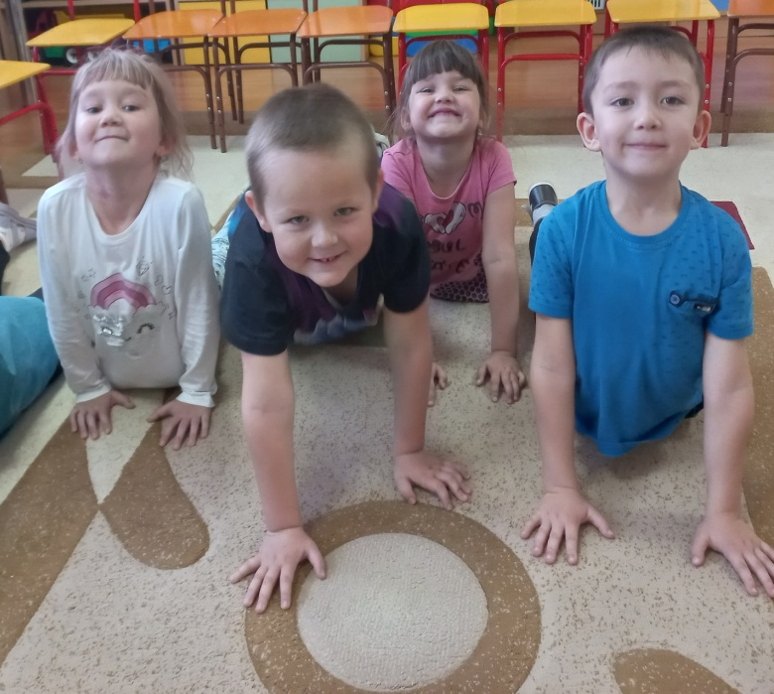
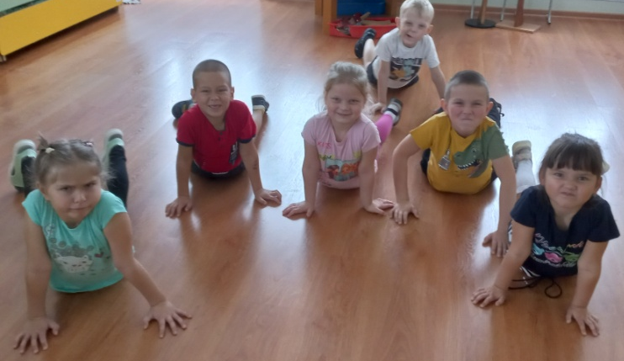
Упражнение «Злые, добрые кошки»

Slide 21
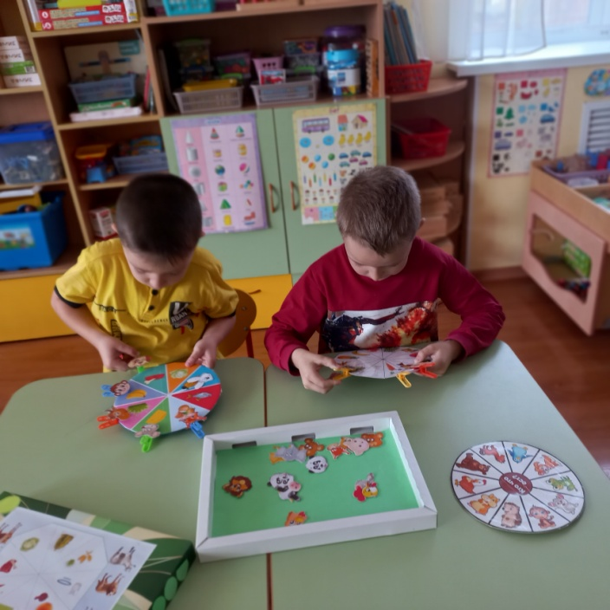
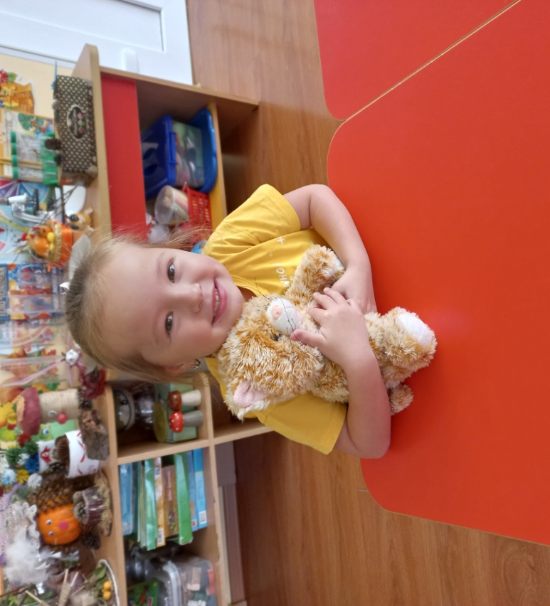
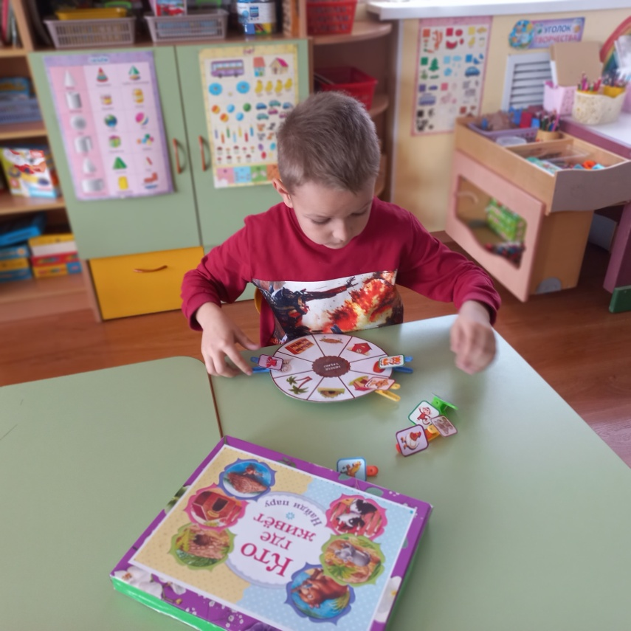
Игротерапия
В процессе игры формируется активное взаимодействие ребенка с окружающим миром, развиваются его интеллектуальные, эмоционально-волевые, нравственные качества, формируется его личность в целом.

Slide 22
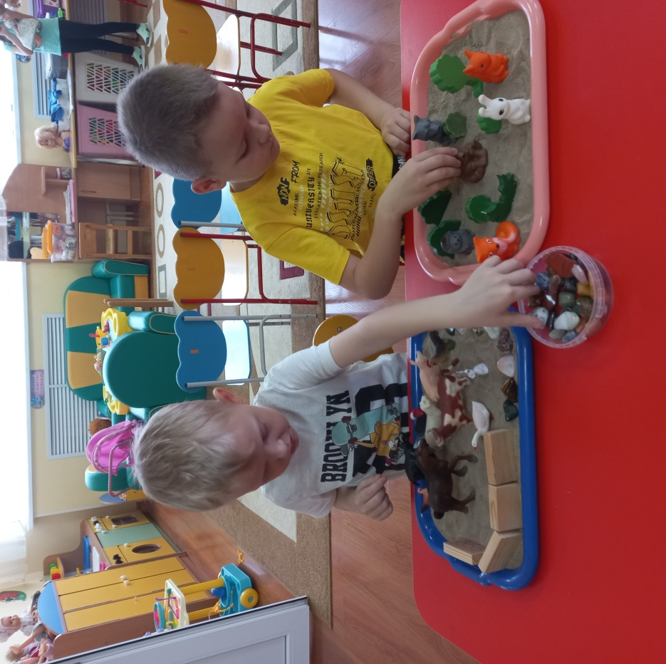
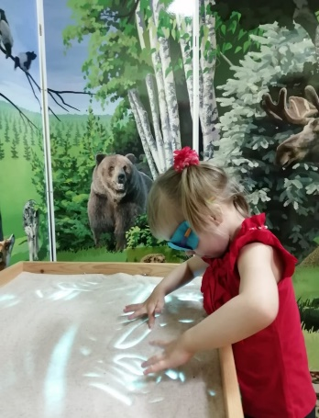
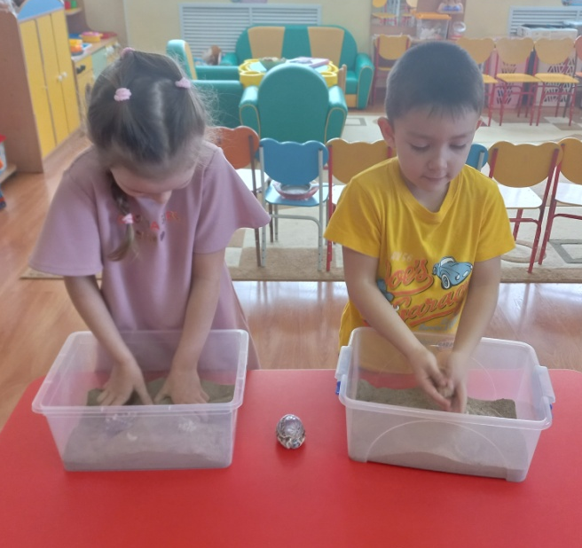
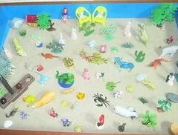
Песочная терапия
В отличие от взрослого, ребенок не всегда может словами выразить свое внутреннее беспокойство. В связи с этим могут возникать различные трудности в жизни малыша. Песочная игра дает ребенку возможность не только перенести свои переживания в ящик с песком и взглянуть на них со стороны, но и научиться успешно с ними взаимодействовать.

Slide 23
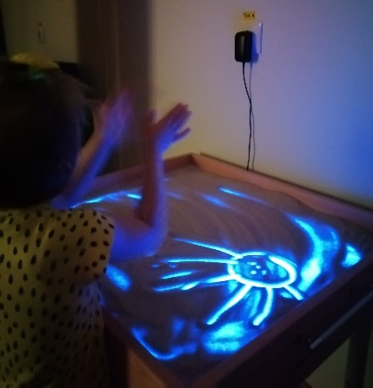
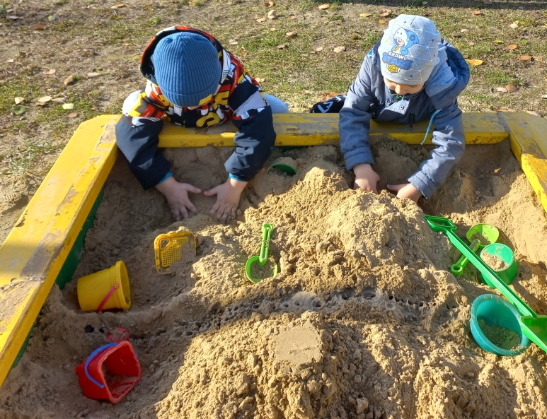
Песочная терапия
1. Световой стол для рисования на сухом песке.
2. Песочница на участке д.с.
3. Чистый, просеянный песок.
4. Кинетический песок.
5. «Коллекция» миниатюрных фигурок.
6.Коллекция ракушек и камней

Slide 24
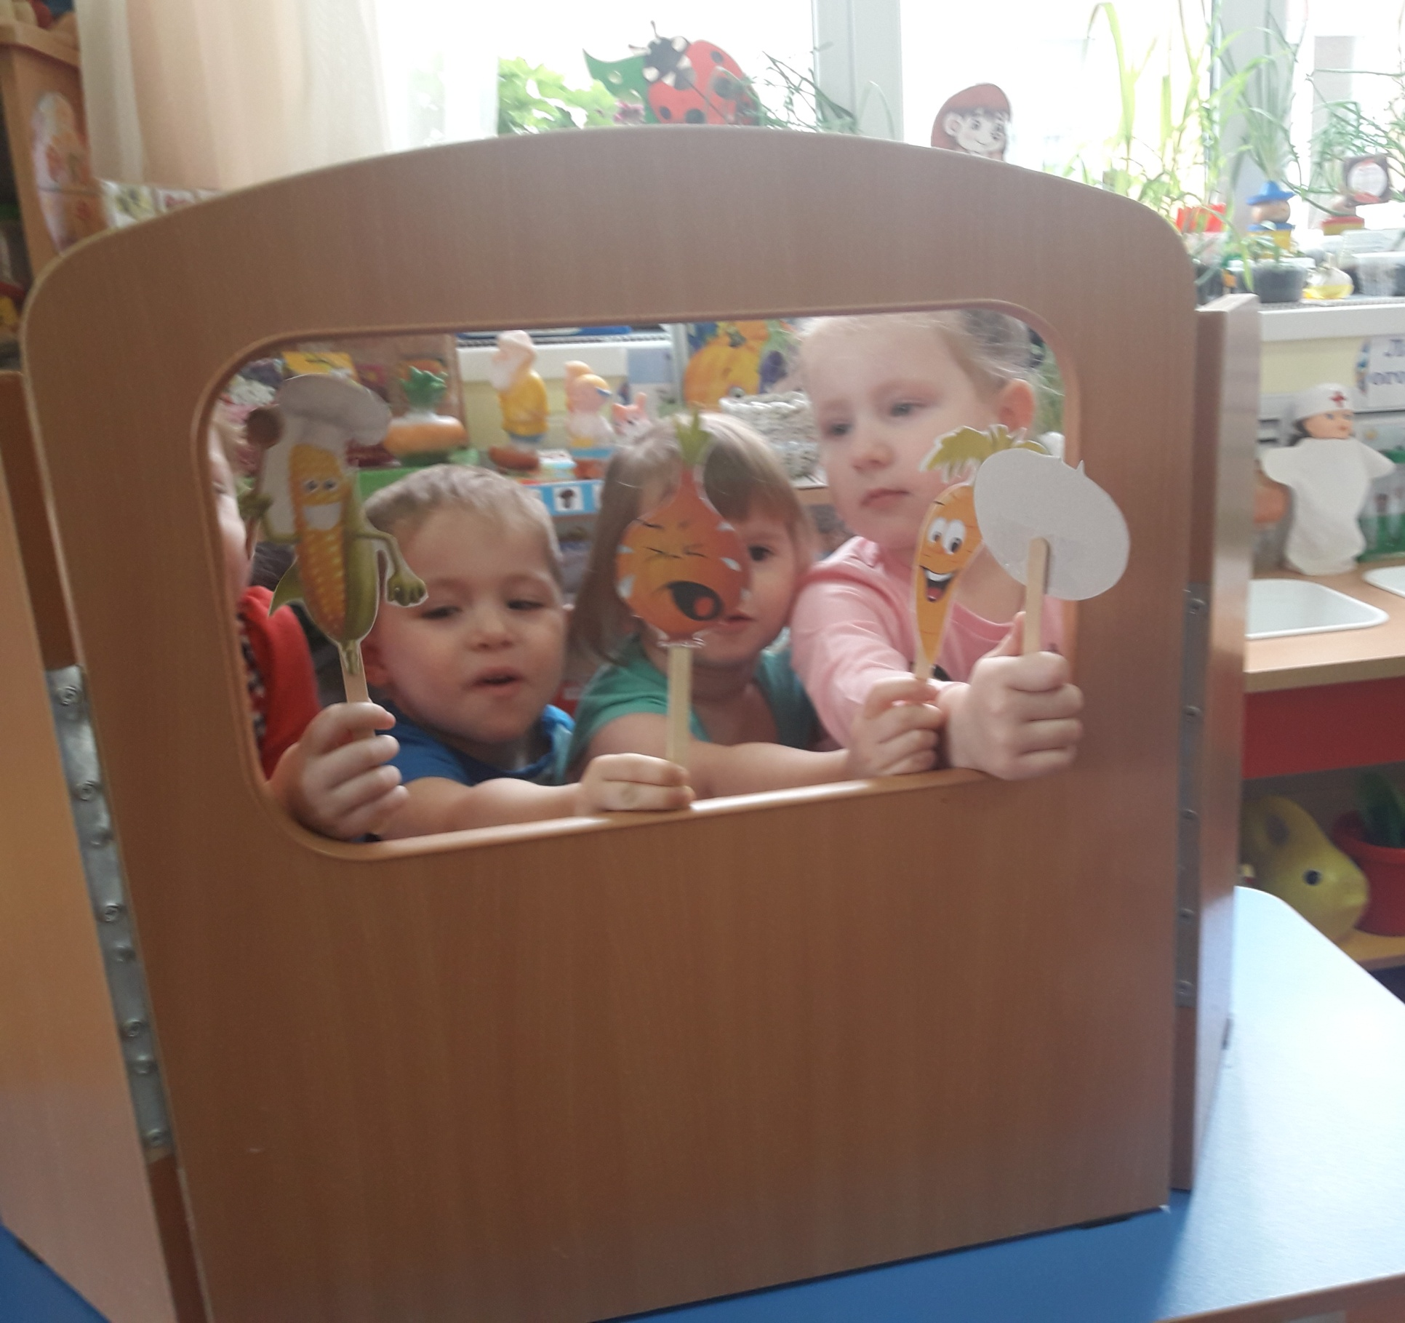
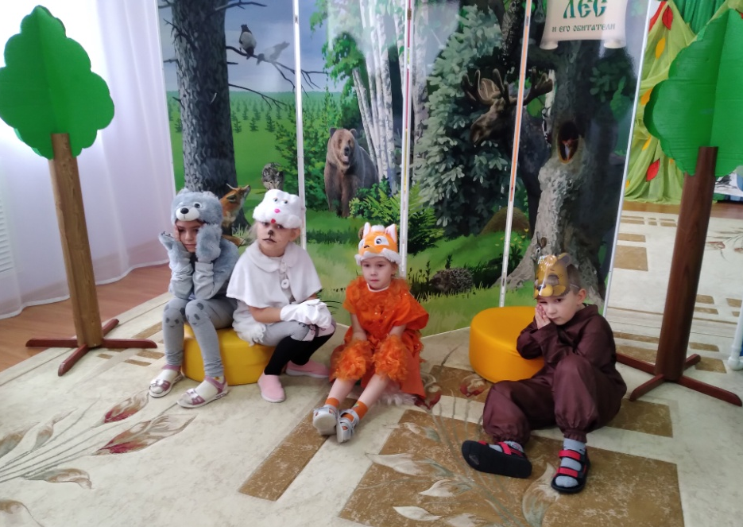
Сказкотерапия
– это метод, использующий сказочную форму для интеграции личности, для расширения сознания и совершенствования взаимодействия с окружающей средой

Slide 25
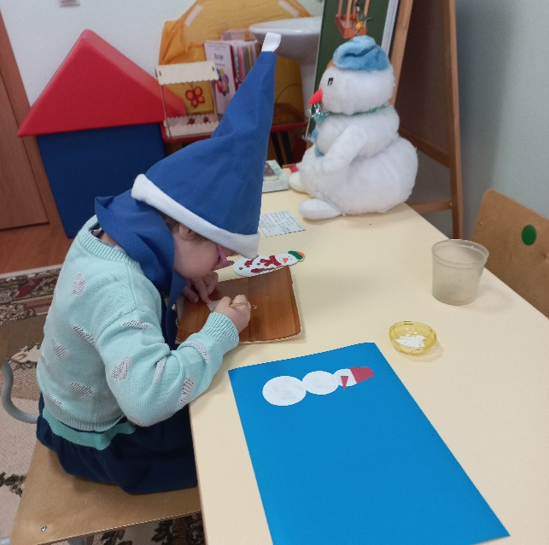
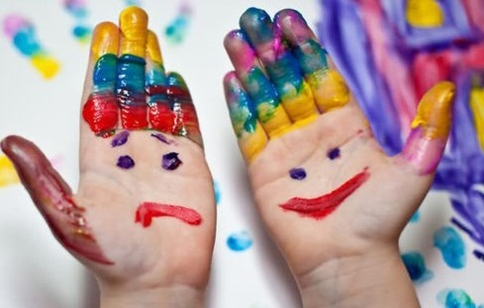
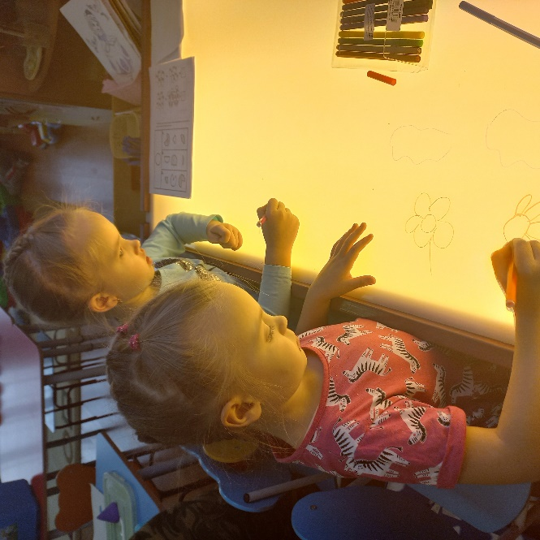
Изотерапия
Техники изотерапии
рисование мыльными пузырями;
рисование мятой бумагой;
кляксография с трубочкой ;
монотипия пейзажная ;
печать по трафарету ;
пальцевая живопись
рисование на стекле
рисование сухими листьями
пластилинография.

Slide 26
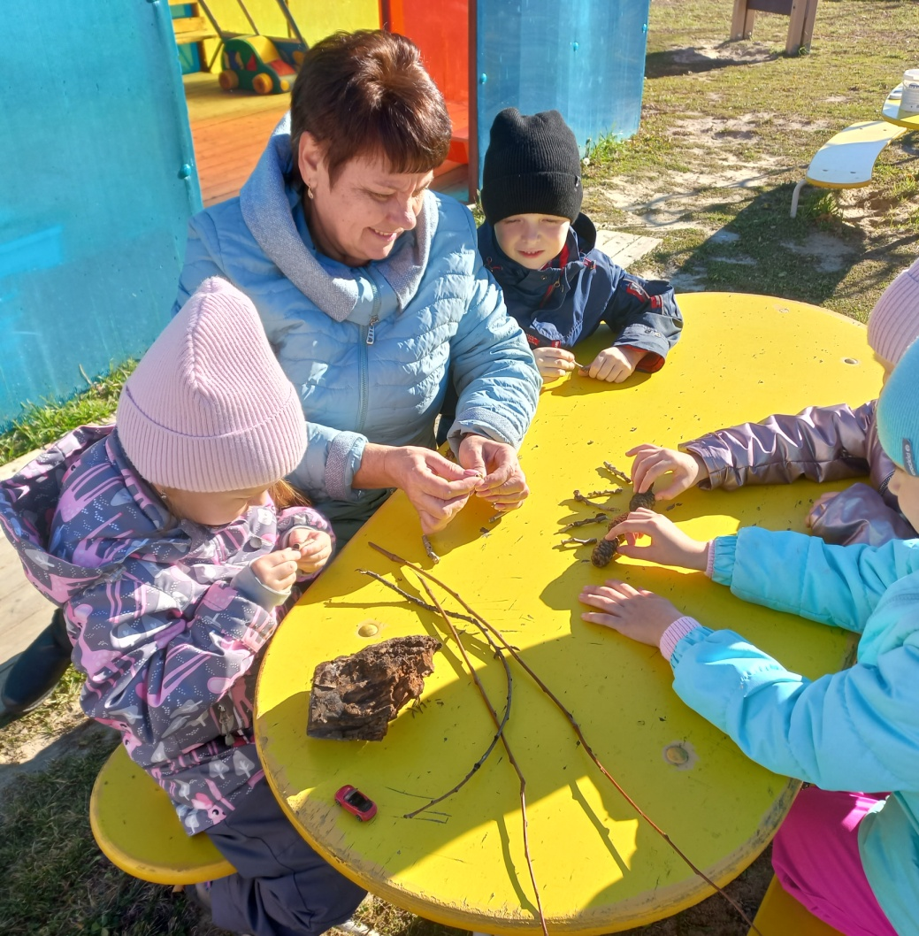
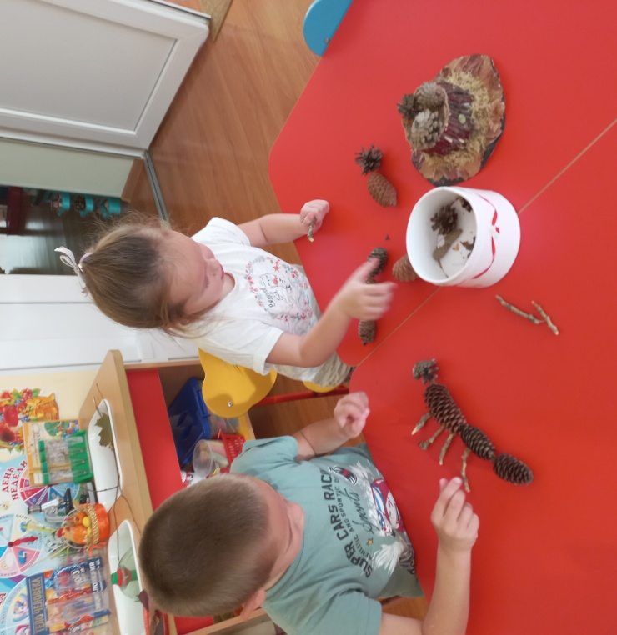
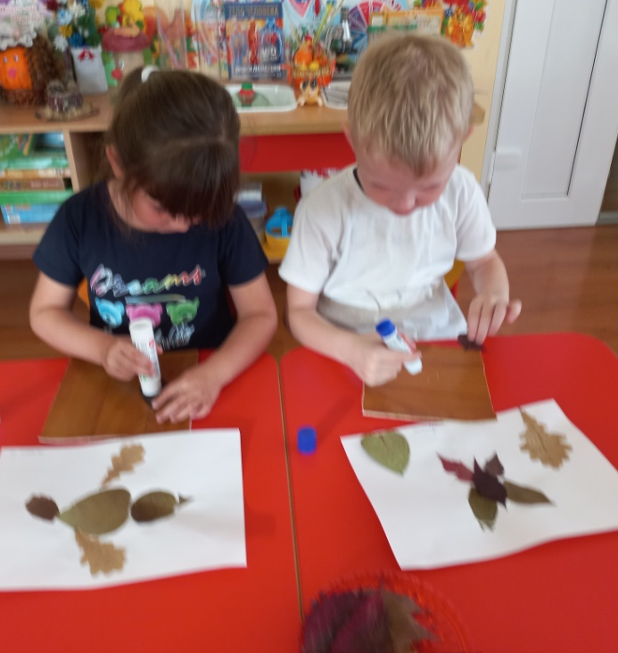
Игры с природным материалом

Slide 27
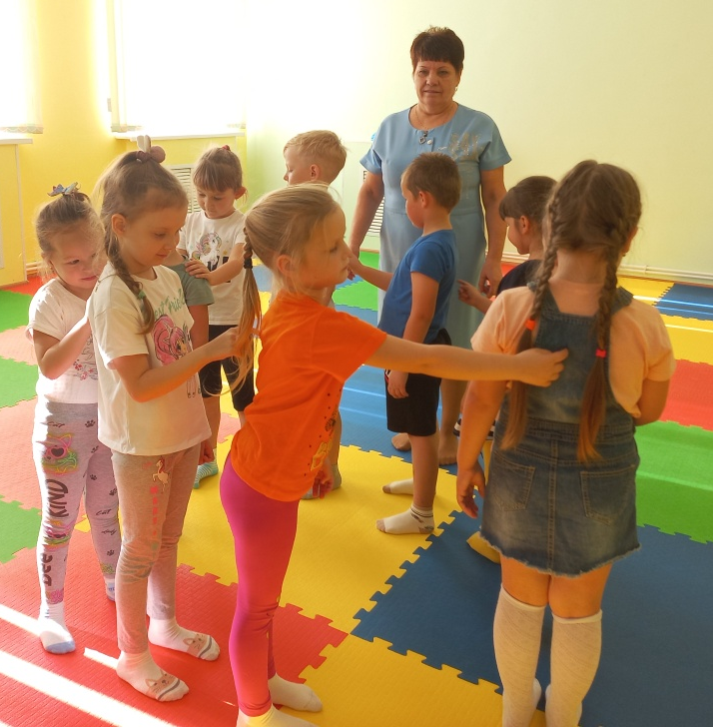
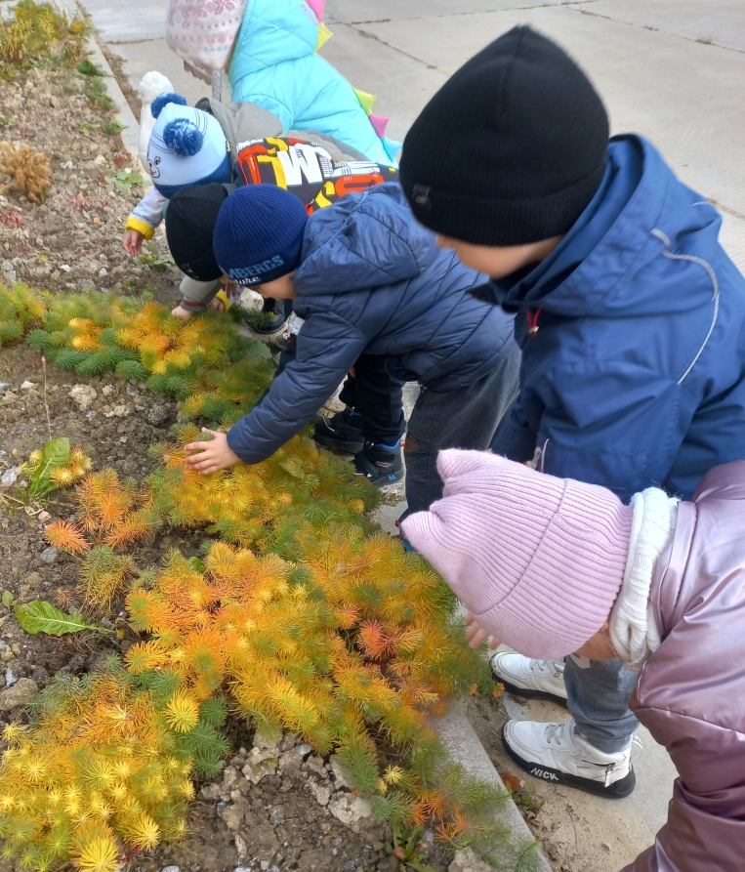
Телесно – ориентированный метод
Телесно-ориентированные игры и упражнения позволяют дошкольникам снять накопленное напряжение, а также научиться лучше понимать свое тело, а следовательно, и эмоции.

Slide 28
«Нас в любое время года, учит мудрая природа. Птицы учат пению, паучок терпению, пчёлы в поле и саду обучают нас труду, и к тому же в их труде всё по справедливости. Учит снег нас чистоте, учит солнце доброте и при всей огромности обучает скромности. У природы круглый год обучатся нужно. Нас деревья всех пород, весь большой лесной народ, учат крепкой дружбе» В. Орлов:

Slide 29
Спасибо за внимание!

